Slide 1
탐색적 데이터 분석
평 가 작 업 지 시 서
[2001010511_21v4]
📌 제출 방법 : 학사시스템 능력 평가 게시판 및 GitHub Repository → 본인 Branch Push
이름 : 김기완
수행날짜 : 2026-07-28
Branch 이름 (영문) :
📂 업로드 파일 11_탐색적데이터분석_이름.pptx, README.md, ipynb파일
🔗 Repository https://github.com/seokssaem/bigdata-2026.git

Slide 2

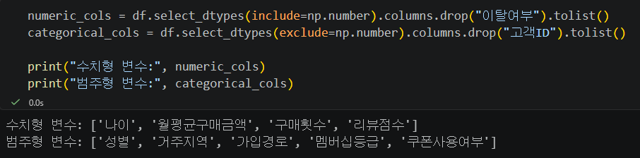
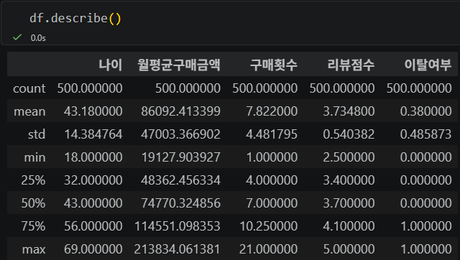
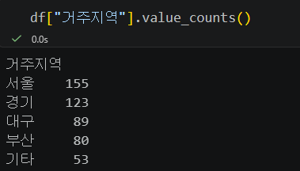
데이터 기초 특성 파악
500행 11열 / 수치형 4개, 범주형 5개 / 거주지역은 서울·경기에 편중

Slide 3
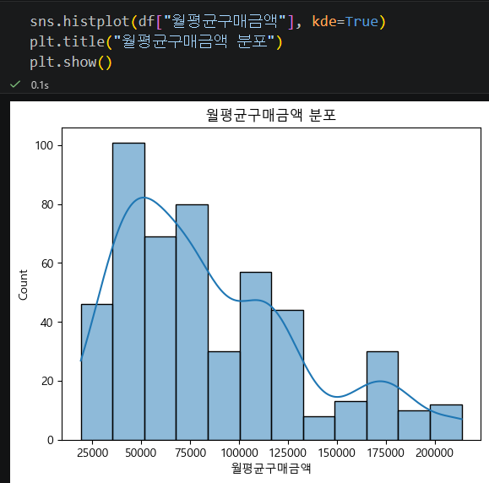
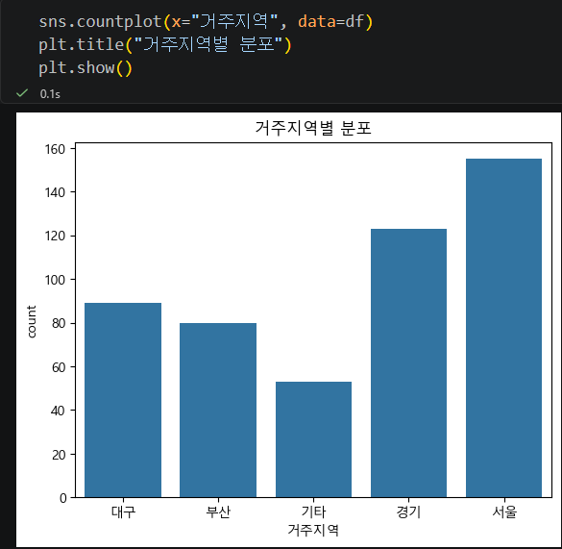

단변량/분포 시각화
월평균구매금액 왜도 0.91로 오른쪽 치우침 / 대부분 5~15만원대, 20만원 이상은 소수 / 거주지역은 서울·경기 편중

Slide 4
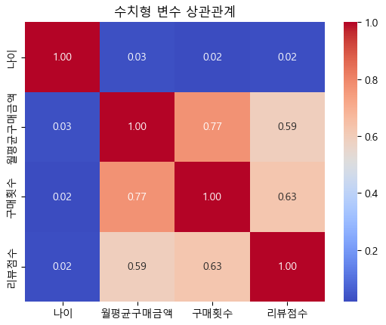
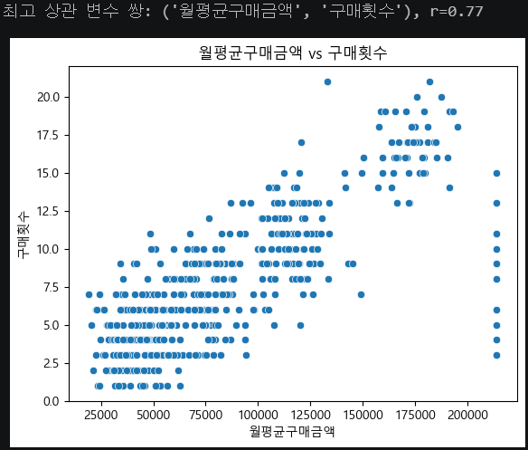
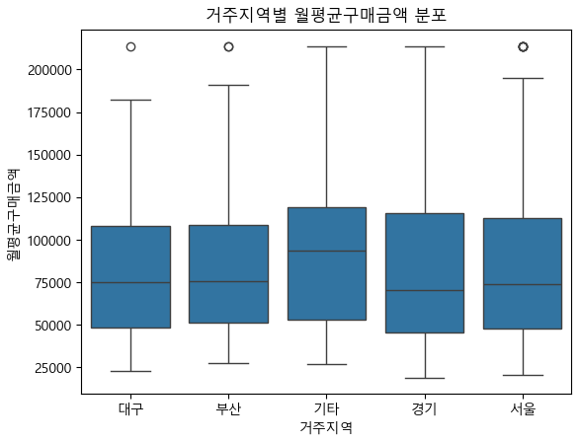
상관관계 및 이변량 분석
월평균구매금액-구매횟수 상관계수 0.77로 가장 높음 / 상관관계일 뿐 인과관계 아님 / 거주지역별 구매금액 차이 존재

Slide 5
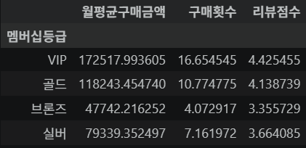
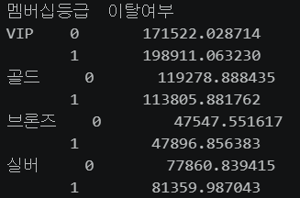
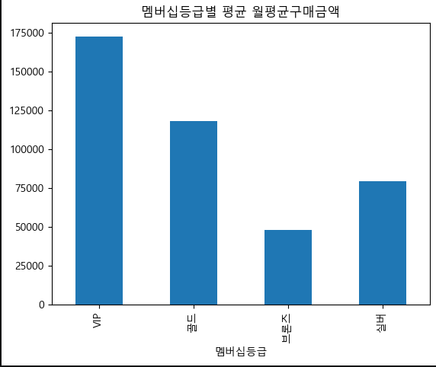
그룹별 비교 분석 및 인사이트 도출
VIP 17만원 vs 브론즈 4.7만원 / 등급 오를수록 구매금액↑ → 승급 유도 프로모션 효과적일 수 있음 / 같은 등급 내 이탈여부별 차이 있어 등급만으론 이탈 예측 부족

